Slide 1
1st_上機考
10/21

Slide 2
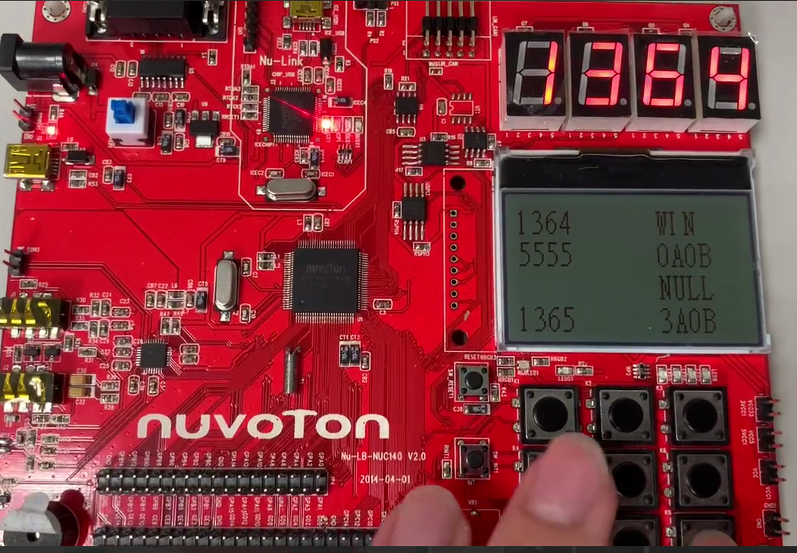
Q1 – 1A2B (40%)
按下R 鍵時，七段上顯示隨機(Random)產生的四個不重覆數字，數字範圍為1-6。
按下1- 6 鍵時，將數由最左依序顯示到LCD ，作為猜的數字，最多4位數，超過4位數則不再接收顯示。
按下A時，比對猜的數字與七段上顯示的數字，答案顯示在LCD 猜的數字同一列的最右邊，答案分為三種
WIN – 四位數都相同 –
先顯示WIN ，之後在LCD顯示學號八碼(含D)，每碼間隔為一秒。
NULL- 沒有任何輸入，
先顯示為NULL數字正確之後使蜂鳴器叫一聲
XAYB- X ：數字正確，位置正確的個數，
Y：數字正確，位置不對的個數。
最多比對四組答案，超過則不在接收。
按下C時，清除LCD ，七段所有內容，恢復到初始狀態。
1
2
3
4
5
6
R
C
A

Slide 3
Q2
隨機(Random)產生一組四位數字顯示在七段顯示器上，
左邊兩位數 = A，右邊兩位數= B。
在LCD第一行固定顯示學號，
透過按鍵操作，顯示不同計算結果：
A+B
A-B
A*B
A/B
A%B
A^2
B^2
END
EX.
四位數字為9487，則七段顯示器顯示9487。
A = 94，B = 87。
LCD上顯示：
94+87=181
94-87=7
94*87=8178
94/87=1
94%87=7
94^2=8836
87^2=7569
END
第一行固定為學號，所以計算結果一次只顯示三行。

Slide 4
Q2-1 (10%)
按下5 鍵：
隨機(Random)產生一組四位數字顯示在七段顯示器上，
A = 左邊兩位數， B = 右邊兩位數。
LCD
第一行固定顯示學號，
第二行顯示 A+B
第三行顯示 A-B
第四行顯示 A*B
EX.
四位數字為9487，則七段顯示器顯示9487。
A = 94，B = 87。
LCD上顯示：
D01234567
94+87=181
94-87=7
94*87=8178
2
4
5
6
8

Slide 5
Q2-2 (30%)
2
按下4 鍵：
七段顯示器向左循環平移，LCD上的計算結果同時改變。
按下6 鍵：
七段顯示器向右循環平移，LCD上的計算結果同時改變。
4
5
6
8
EX.
原七段顯示器9487，
按下4 鍵，
七段顯示器變成 4879，A=48，B=79。
LCD上顯示：
D01234567
48+79=127
48-79=-31
48*79=3792
EX.
原七段顯示器9487，
按下6 鍵，
七段顯示器變成 7948 ， A=79，B=48
LCD上顯示：
D01234567
79+48=127
79-48=31
79*48=3792

Slide 6
Q2-3 (20%)
2
計算式的顯示順序：
A+B
A-B
A*B
A/B
A%B
A^2
B^2
END
按下2 鍵：
LCD 顯示向上捲動。
按下8 鍵：
LCD 顯示向下捲動。
4
5
6
8
EX.1
原LCD顯示：
D01234567
94+87=181
94-87=7
94*87=8178
按下2 鍵：
不動作，因為94+87=181上面沒有其他列。
按下8 鍵：
D01234567
94-87=7
94*87=8178
94/87=1
EX.2
原LCD顯示：
D01234567
94^2=8836
87^2=7569
END
按下8 鍵：
不動作，因為END下面沒有其他行。
按下2 鍵：
D01234567
94%87=7
94^2=8836
87^2=7569

Slide 7
Q2 注意!!
2
4
5
6
按鍵4或按鍵6，不改變計算式的顯示順序，僅改變數字 A and B，並A and B的計算結果。
EX.
原LCD顯示：
D01234567
94-87=7
94*87=8178
94/87=1
按下6 鍵：
D01234567
79-48=31
79*48=3792
79/48=1
8

Slide 8
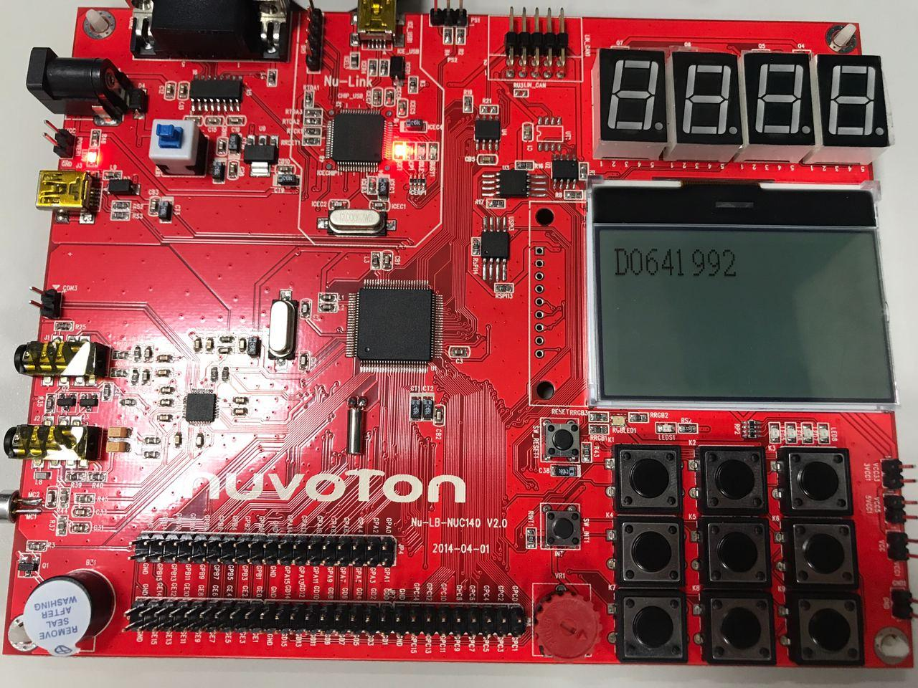
Q2
初始狀態：
7段顯示器不亮。
LCD第一行顯示學號。

Slide 9
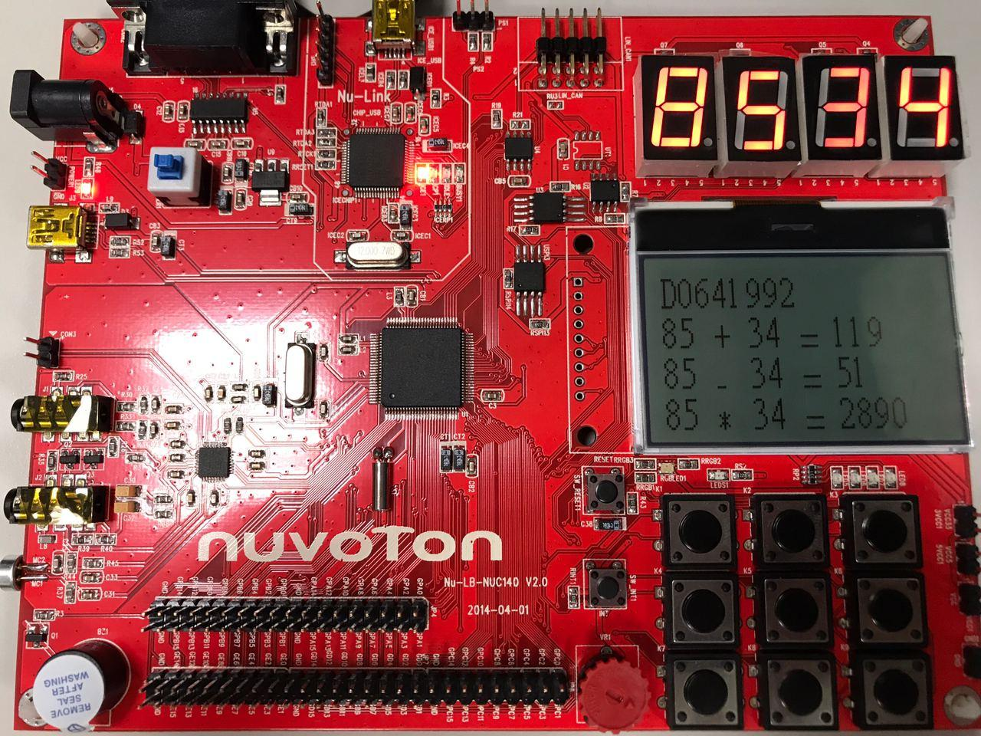
Q2
按下按鍵5
隨機生成一四位數字顯示在七段顯示器上，
並在LCD上顯示計算結果。
2
4
5
6
8

Slide 10
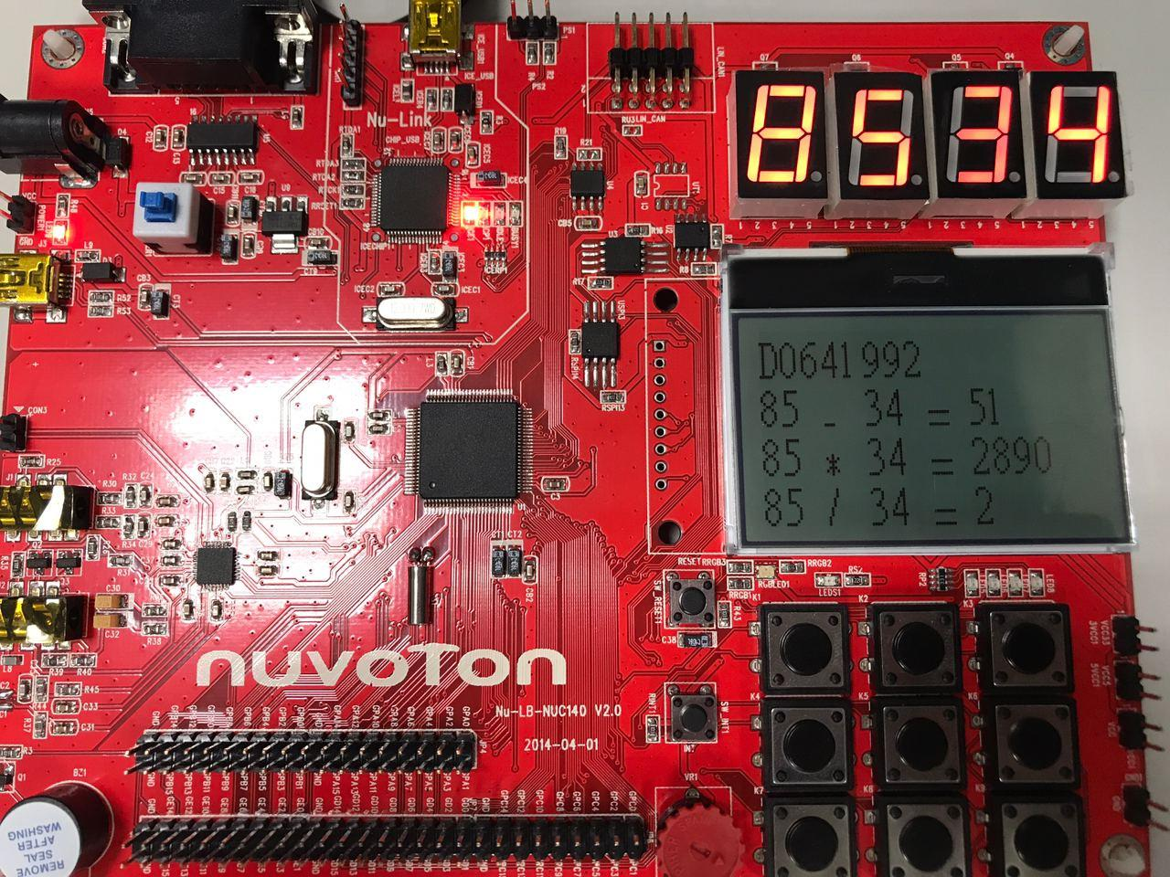
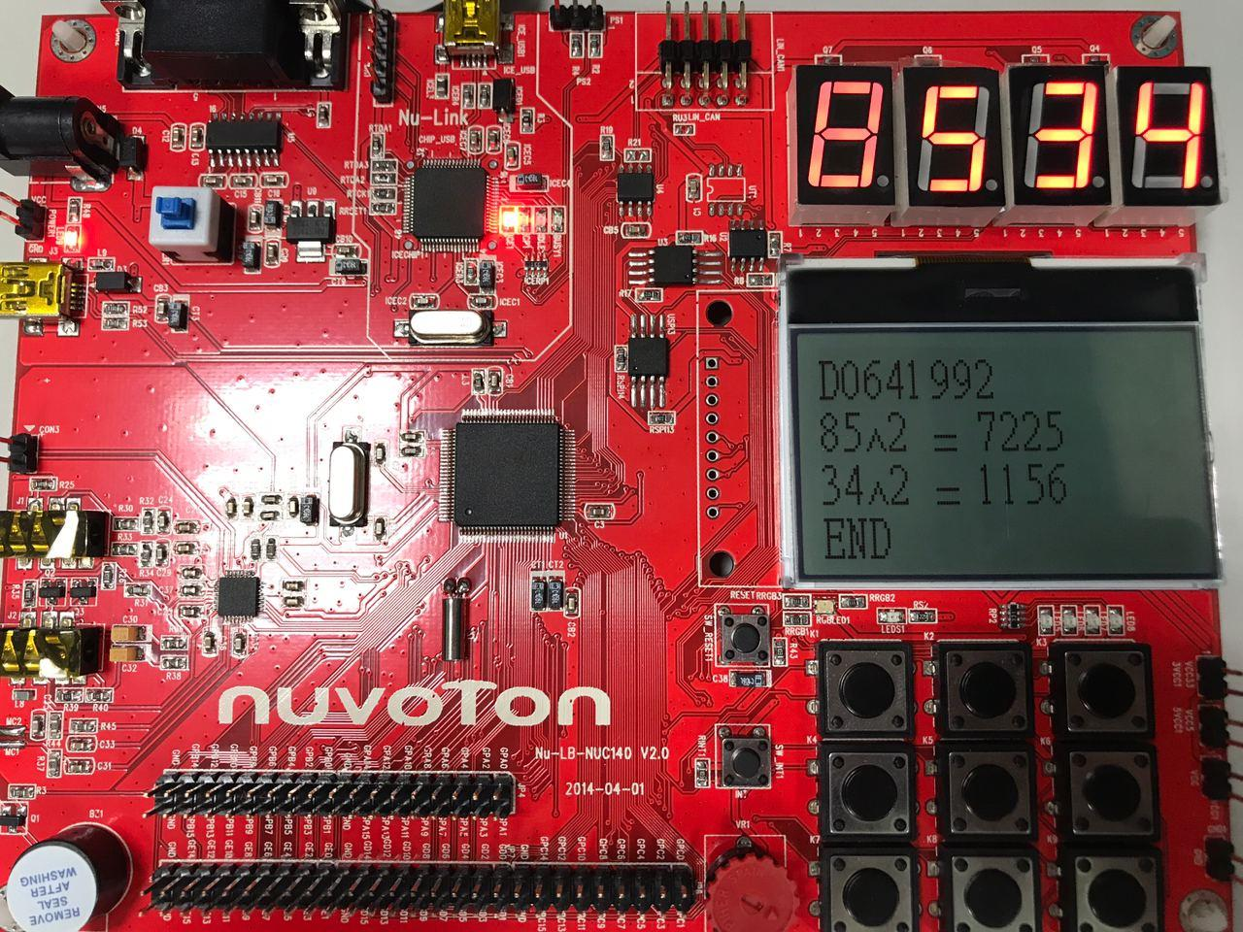
Q2
按下按鍵8
LCD向下捲動。直到END為最後一行不再向下。
按下按鍵2
LCD向上捲動。直到+為第一行不再向上。
2
4
5
6
8

Slide 11
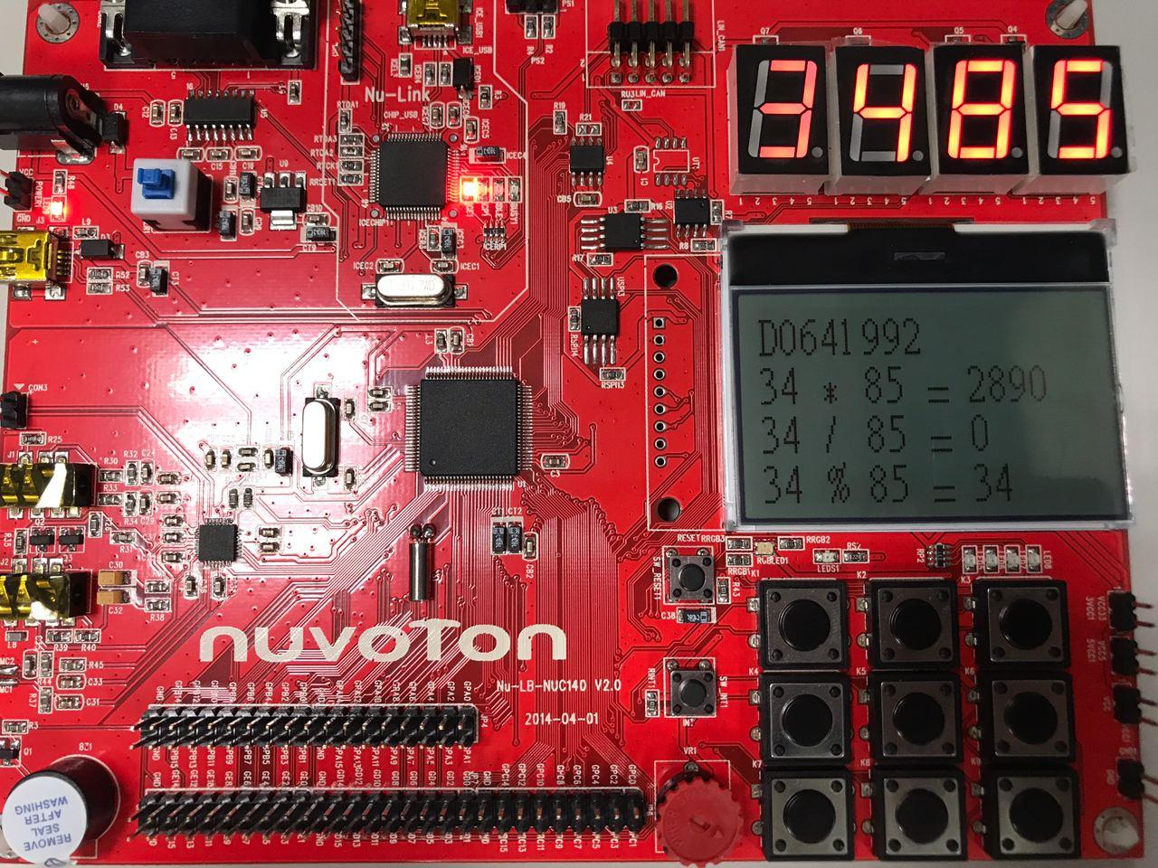
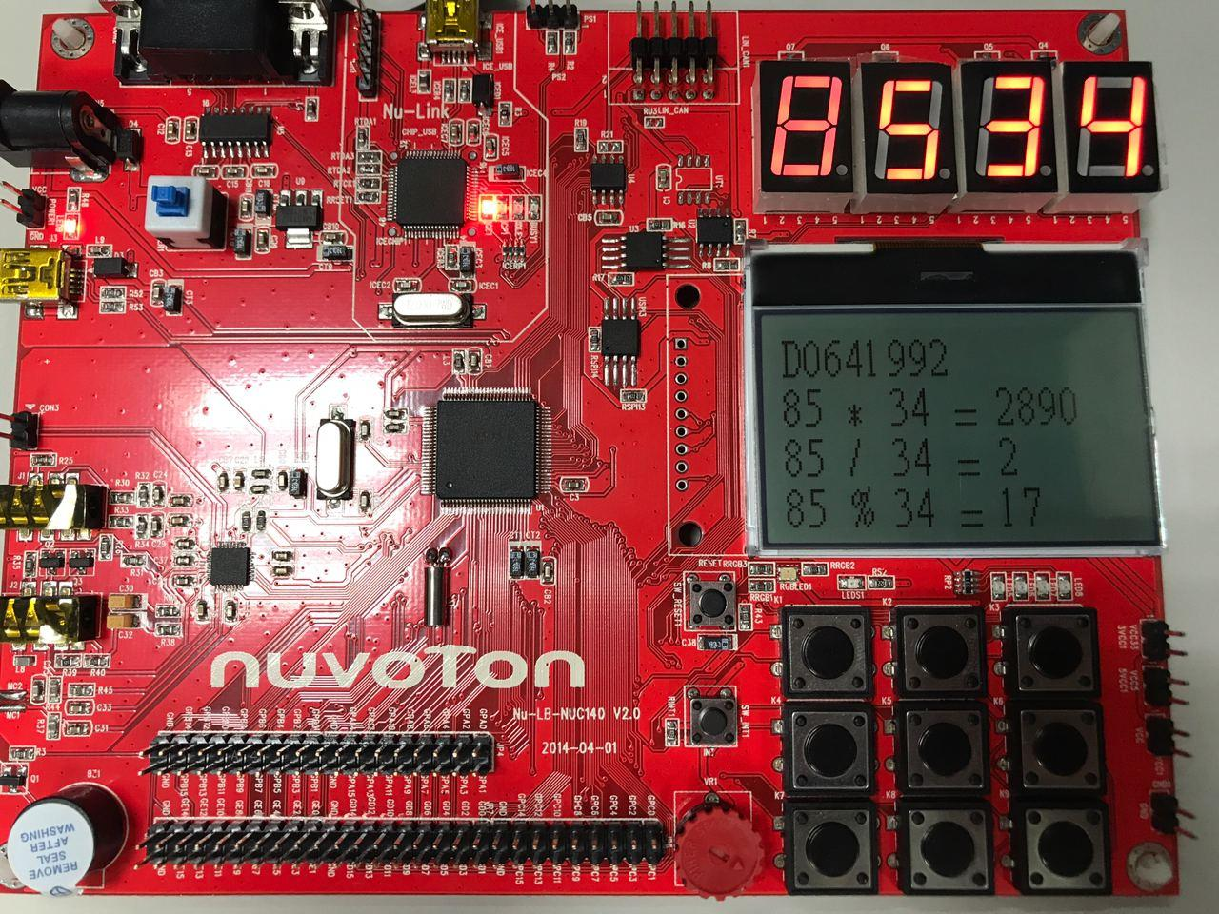
Q2
按下按鍵4
數字向左平移，並計算結果。
按下按鍵6
數字向右平移，並計算結果。
2
4
5
6
8

